Slide 1
Ethernet/802.3 LAN
 | Ethernet/802.3 LAN | TokenRing/802.5 LAN
기관 | 1980년 DEC, Intel, Xerox 표준발표 IEEE에 의해 표준으로 정의 | 1972년 IBM사에서 처음 고안 IEEE에 의해 표준으로 정의
토폴로지 | 버스형, 스타형 | 링형
기본 전송매체 | 10 BASE 2 10 BASE 5 10 Base T | 10 BASE 2 10 BASE 5
매체접근 방식 | CSMA/CD | Token Passing

Slide 2
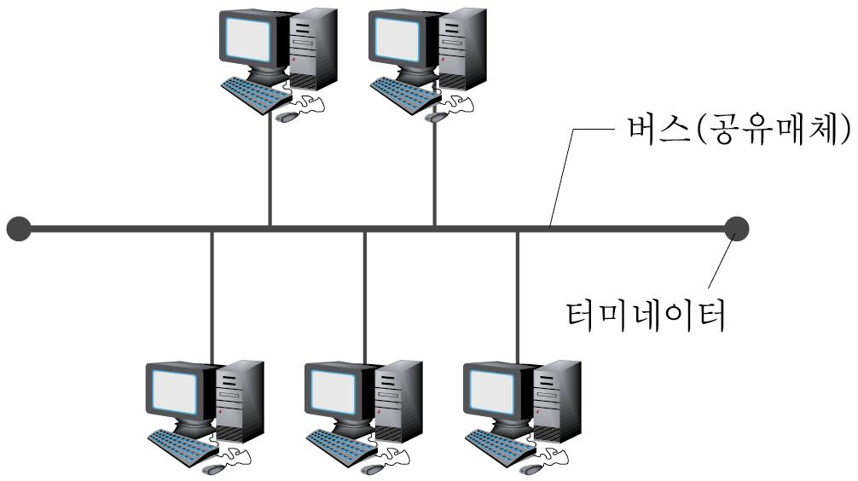
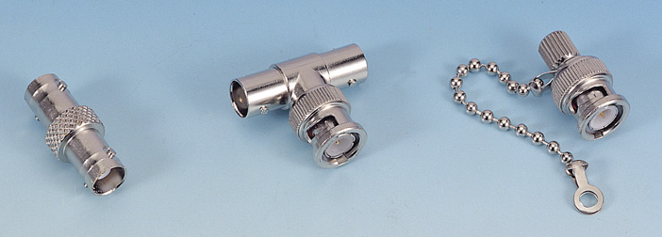
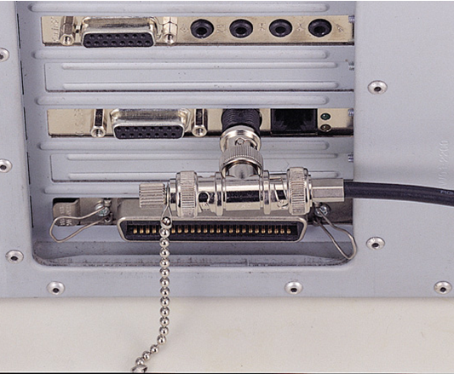
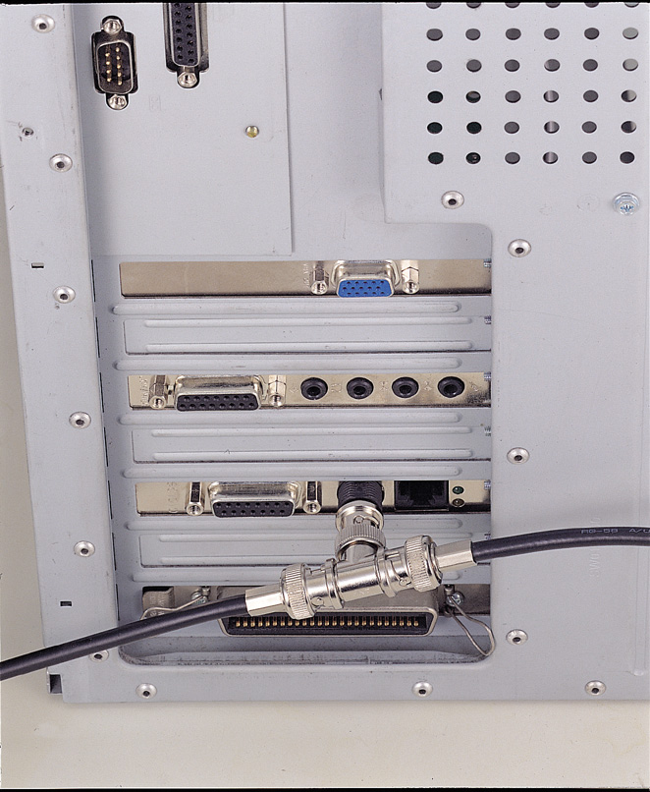
❶ Bus Topology
Barrel
T
Terminator
Notes:
2

Slide 3
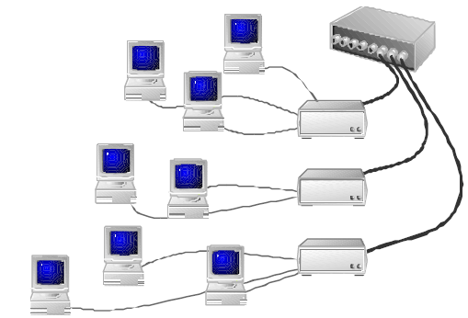
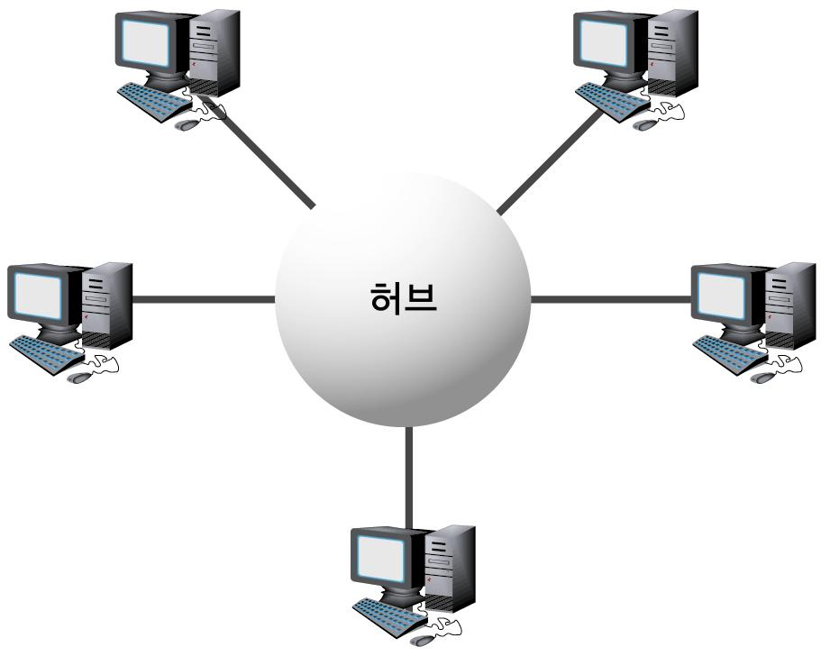
❷ Star Topology
Notes:
3

Slide 4
❸ Cable
100 BASE FX
속도
채널
케이블 타입
 | 10Base5 | 10BaseT | 100BaseTX | 100BaseFX
Mex. Segment Length | 500 meters | 100 meters | 100 meters | 400 meters
Topology | Bus | Star | Star | Point-to-Point

Slide 5
❹ CSMA/CD
Carrier Sense Multiple Access with Collision Detection
CSMA/CD의 동작 과정
① 전송을 원하는 호스트는 네트워크 캐리어를 감지해 전송이 가능한지검사
② 호스트는 전송이 가능할 경우 전송을 시작하고, 콜리전이 감지 될 경우
잼(zam) 신호를 브로드캐스트
③ 전송을 시작하고, 목적지 호스트는 데이터의 CRC 값을 검사해 데이터가
이상 없이 도달했는지 검사
④ CRC 값이 이상이 없을 경우에는 상위 계층으로 데이터를 보내고, 이상이
있을 경우에는 폐기처분
⑤ 콜리전에 의해서 전송을 못했을 경우는 Back-off 알고리즘에 따라 랜덤한
시간이 지난 후에 다시 전송을 시도

Slide 6
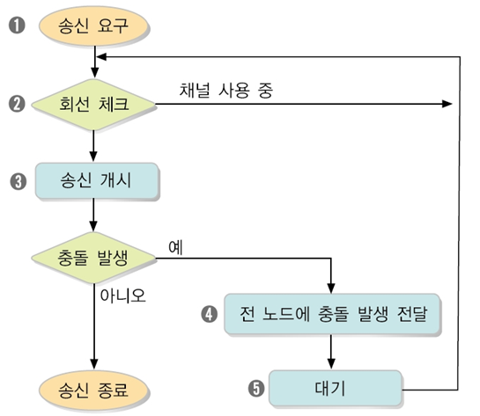
❹ CSMA/CD

Slide 7
❹ CSMA/CD
A
B
C
D
Back-off Algorithm
Collision
Back-off Algorithm
A
B
C
D
JAM
JAM
JAM
JAM
JAM
JAM

Slide 8
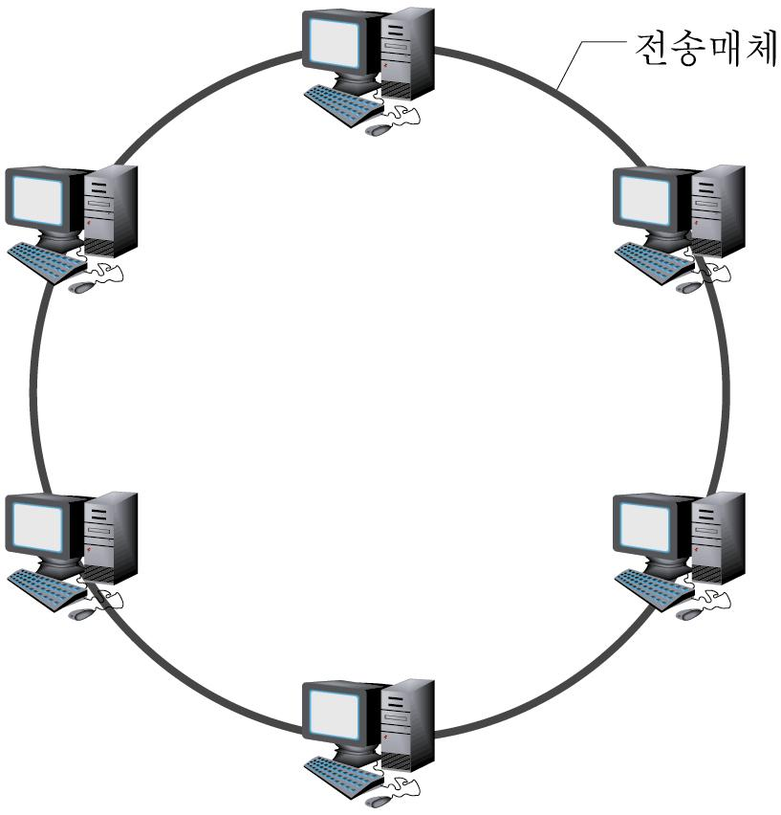
❺ Token Passing
채널을 전용하는 자격증인 토큰을 미리 정해진 순서에 따라 주고받으면서 전송하는 방법
Free Token 과 Busy Token 사용
8

